Slide 1



Pengenalan Pekerjaan
First Article SKM FCS 2020

Slide 2
Outline
Fungsi utama SKM FCS
Kemampuan SKM FCS
Rancangan komposisi sistem SKM FCS
Rancangan operasional dan alur kerja sistem SKM FCS

Slide 3
Fungsi Utama SKM FCS
Membuat sistem FCS (Fire Control Sistem) yang mengintegrasikan Radar Navigasi dengan sistem senjata meriam.
Mengintegrasikan perangkat – perangkat yang ada di kapal untuk mengoptimalkan hasil tracking sasaran dan sistem penembakan meriam

Slide 4
Kemampuan SKM FCS
Deteksi sasaran menggunakan radar navigasi (ARPA) dan engagement
Tampilan informasi fisis sasaran
Klasifikasi sasaran secara manual (operator)
Tampilan taktikal
Own ship navigation data management
Gun assignment
Gun monitoring and control

Slide 5
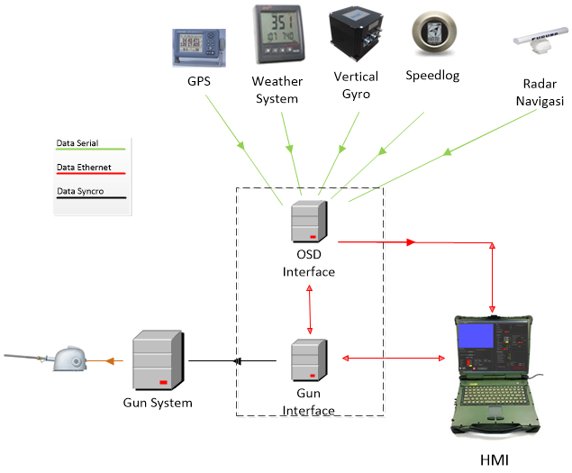
Rancangan Komposisi Sistem SKM FCS

Slide 6
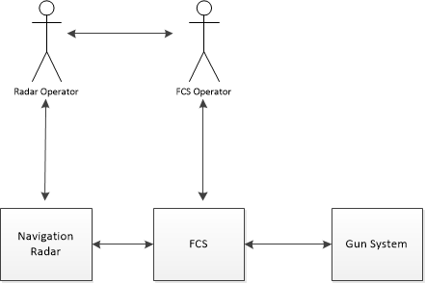
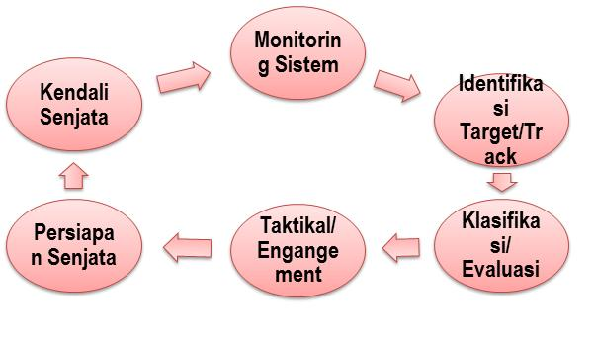
Operasional dan Alur Kerja SKM FCS
Operasional Sistem
Alur Kerja Sistem

